Slide 1
Életmód a századforduló idején
A nemesek
Készítette: Lenkai Ádám,
Tajti Levente
5. b

Slide 2
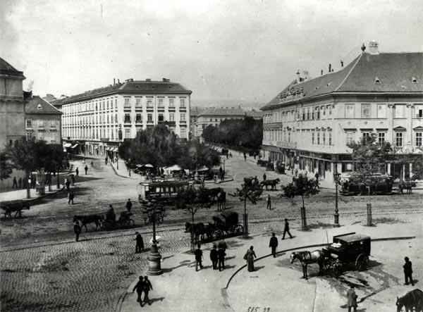
Az 1867-1914 közötti időszakot a "boldog békeidők" névvel szokták illetni
Ezeket az évtizedeket a technikai fejlődés jellemezte, mely gyökeres életmódbeli változásokhoz vezetett
Először a nemeseket, majd a középosztályt és végül a paraszti rétegeket is elérte ez a változás

Slide 3
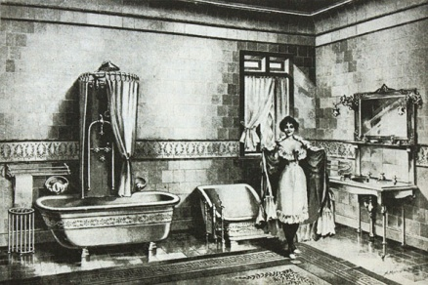
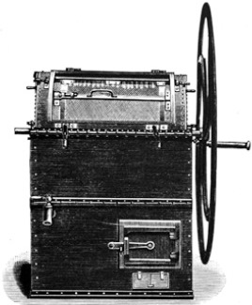
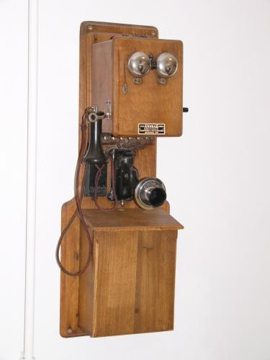
Az életmód változásai háztartás
Fürdőszoba,
Angol WC
Porszívó
Gőzmosógép
Bell-féle telefon

Slide 4
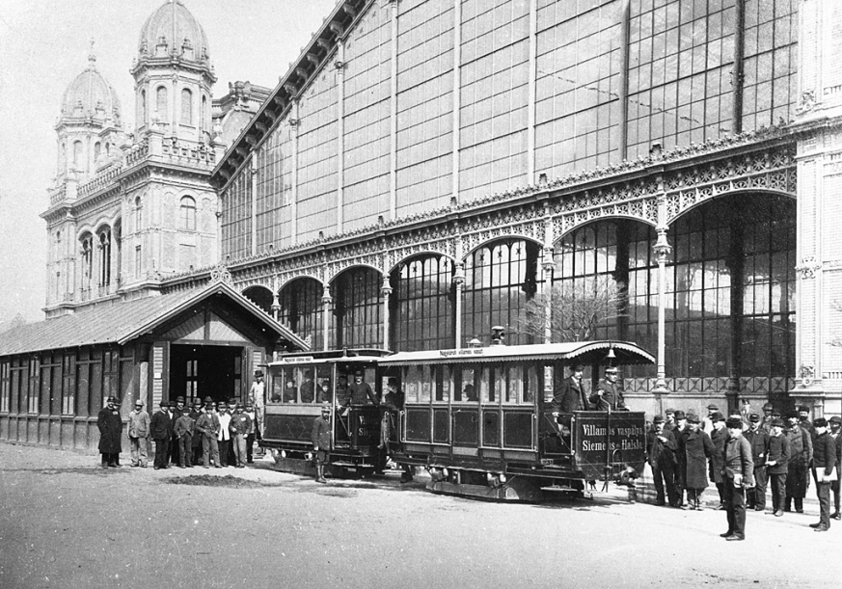
Korabeli járművek
A századfordulóbeli autó
A villamos 1887

Slide 5
A Földalatti

Slide 6
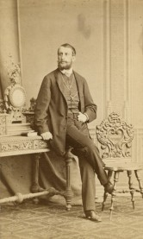
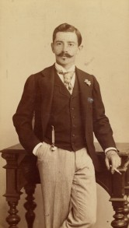
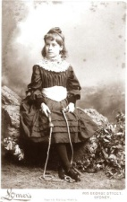
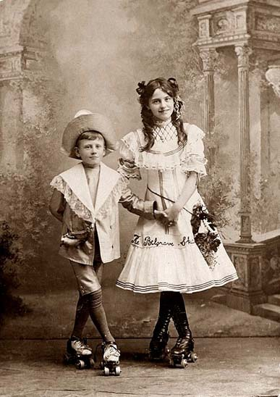
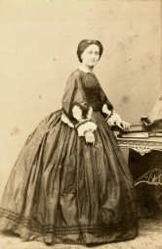
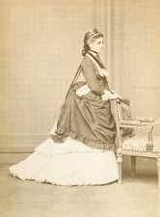
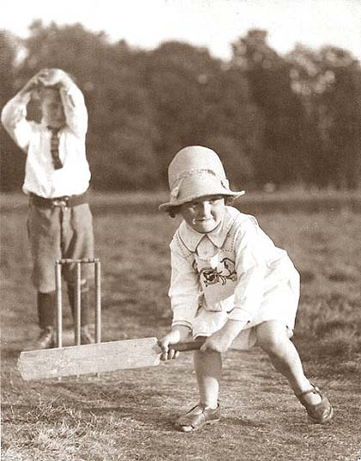
A divat
Felnőtt divat
Gyermek divat

Slide 7
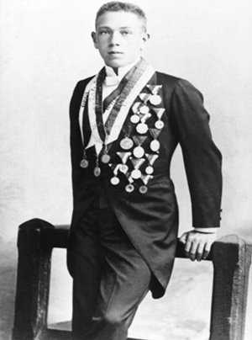
Az Olimpia
1896 áprilisában Athénben megrendezték az első újkori olimpiát. Hat magyar versenyző közül Hajós Alfréd úszásban olimpiai bajnok lett. Kellner Gyula maratoni futásban harmadik lett.
Athéni stadion
Hajós Alfréd

Slide 8
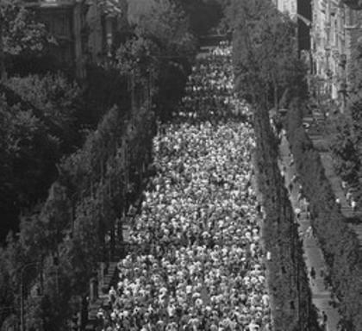
Pest megye
Pest-Buda 150. 000 lakójával már a szabadságharc idején is vitathatatlanul az ország fővárosa volt

Slide 9
Boldog békeidők

Slide 10
Köszönjük, hogy itt voltatok!
☺☺☺☺☺☺☺

